Slide 1


内容摘要
■ 课程概述
■ 什么是操作系统？
■ 为什么学习操作系统？
■ 如何学习操作系统？
■ 操作系统实例
■ 操作系统的演变
■ 操作系统结构

Slide 2

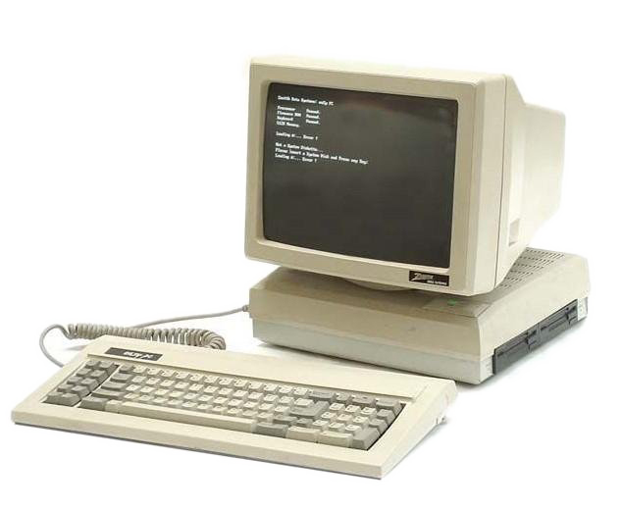
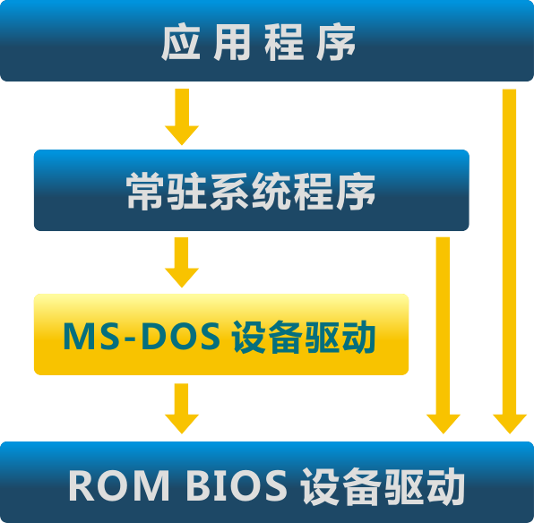
简单结构
■ MS-DOS – 在最小的空间，设计用于提供大部分功能 (1981~1994)
没有拆分为模块
虽然 MS-DOS 在接口和功能水平没有很好地分离，主要用汇编编写

Slide 3
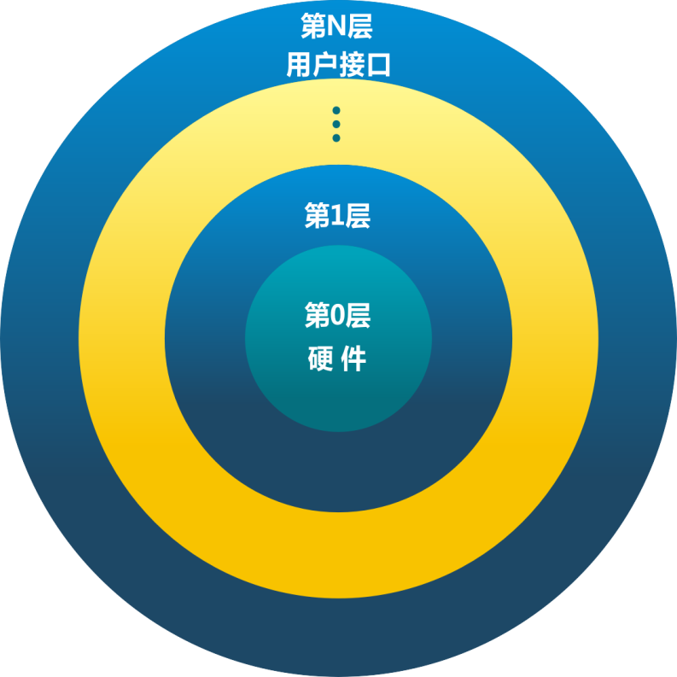
分层结构
■ 将操作系统分为多层 (levels)
每层建立在低层之上
最底层(layer 0), 是硬件
最高层(layer N) 是用户界面
■ 每一层仅使用更低一层的功能
（操作）和服务。

Slide 4
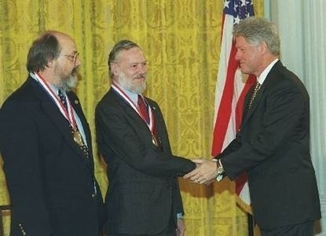
UNIX操作系统与C语言
■ 1972由 Kenneth Thompson和Dennis Ritchie在贝尔实验室设计.
■ 设计用于 UNIX 操作系统的编码例程.
■ “高级”系统编程语言创建可移植操作系统的概念
K. Thompson and D. Ritchie
4

Slide 5
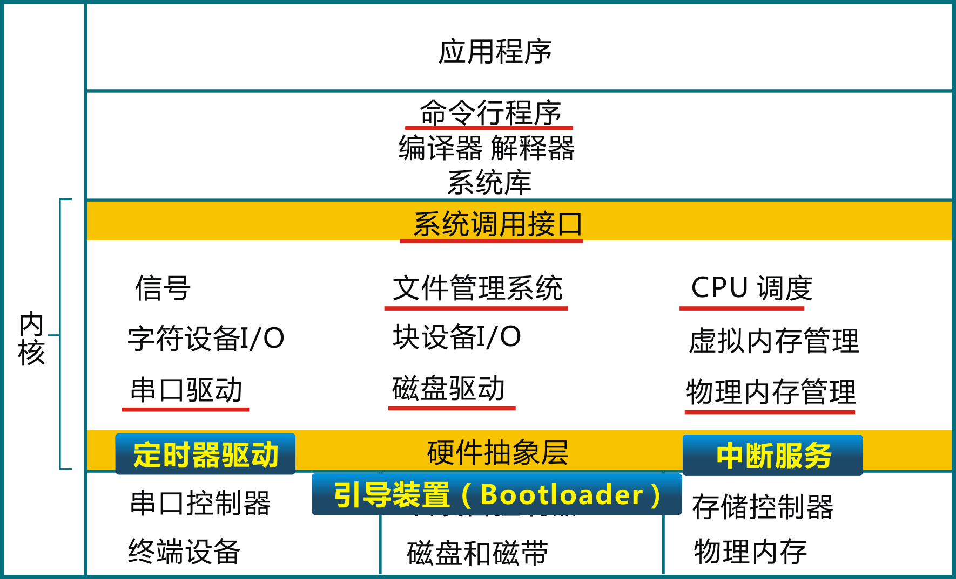
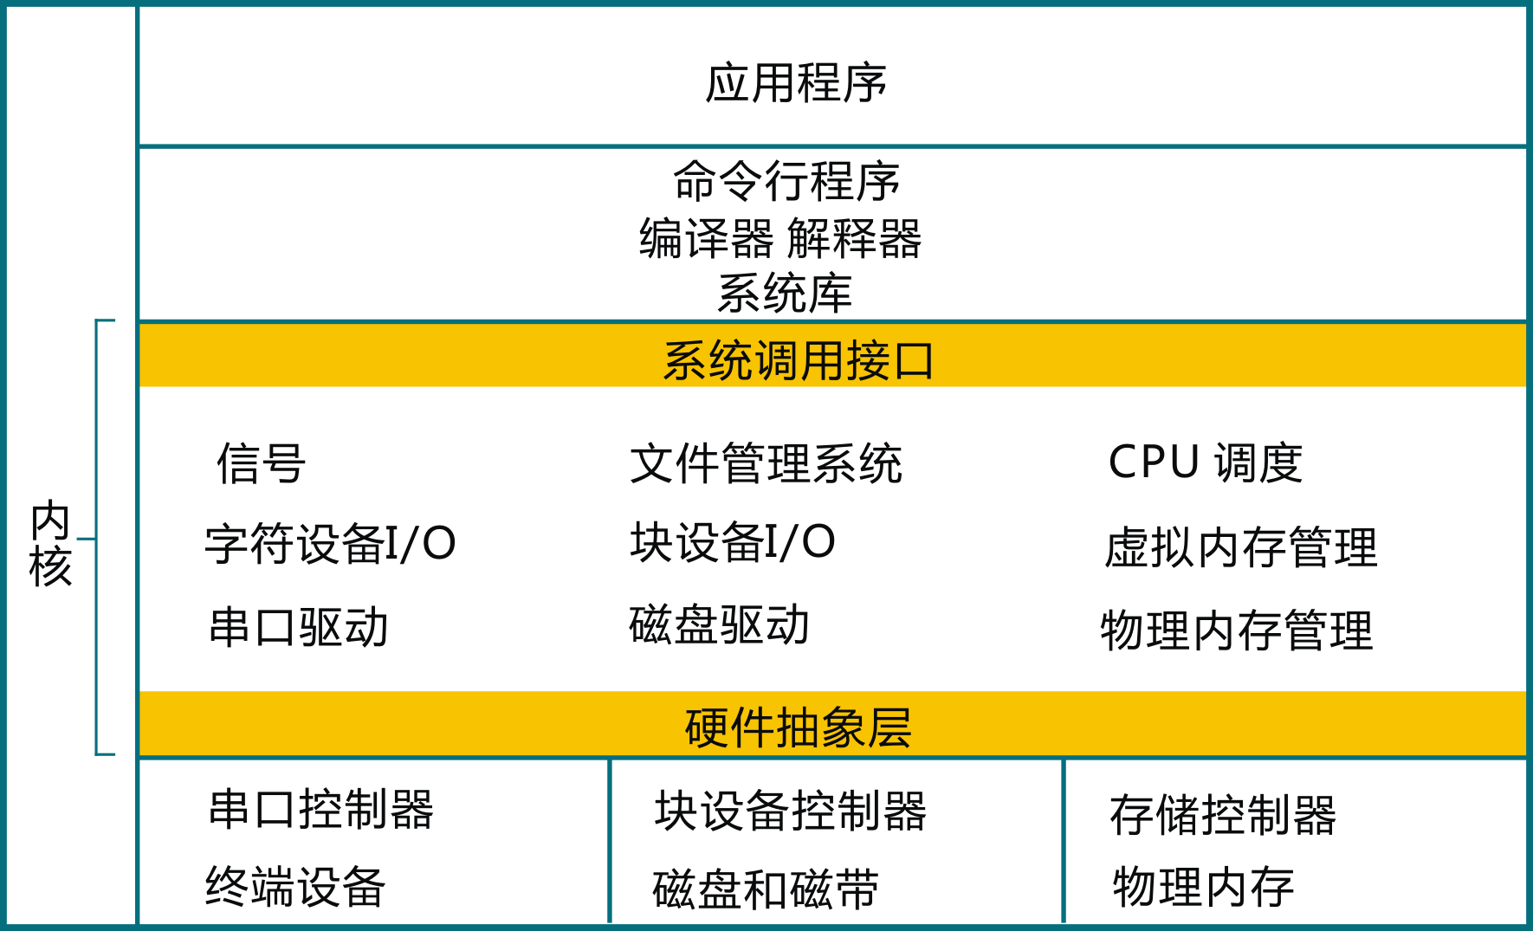
uCore操作系统结构

Slide 6
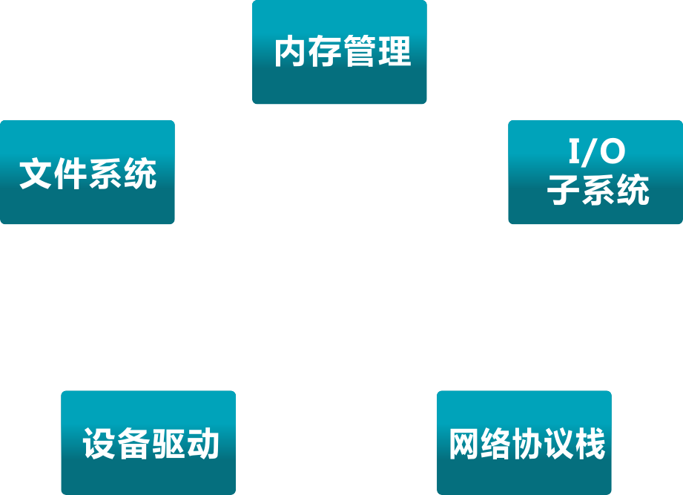
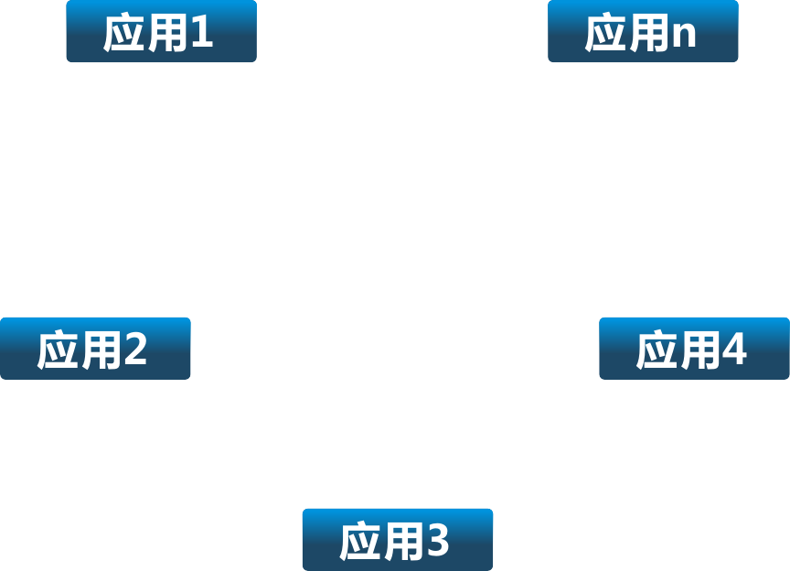
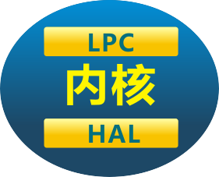
微内核结构（Microkernel)
■ 尽可能把内核功能移到用户空间
■ 用户模块间的通信使用消息传递
■ 好处: 灵活/安全…
■ 缺点: 性能

Slide 7
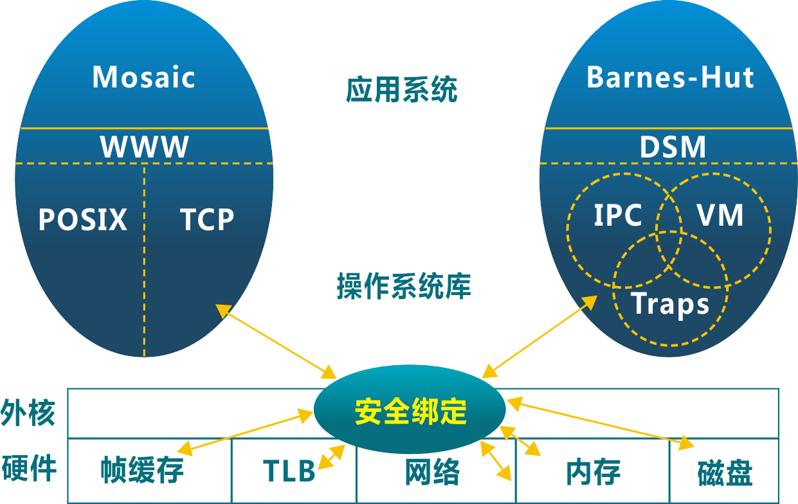
外核结构（Exokernel)
■ 让内核分配机器的物理资源给多个应用程序, 并让每个程序决定如何处理这些资源.
■ 程序能链接到操作系统库(libOS) 实现了操作系统抽象
■ 保护与控制分离

Slide 8
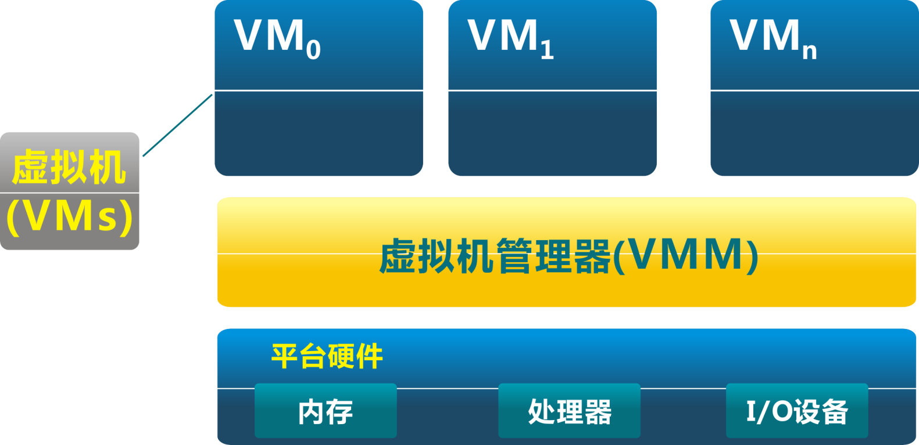
VMM（虚拟机管理器)
■ 虚拟机管理器将单独的机器接口转换成很多的虚拟机，每个虚拟机都是一个原始计算机系统的有效副本, 并能完成所有的处理器指令。

Slide 9
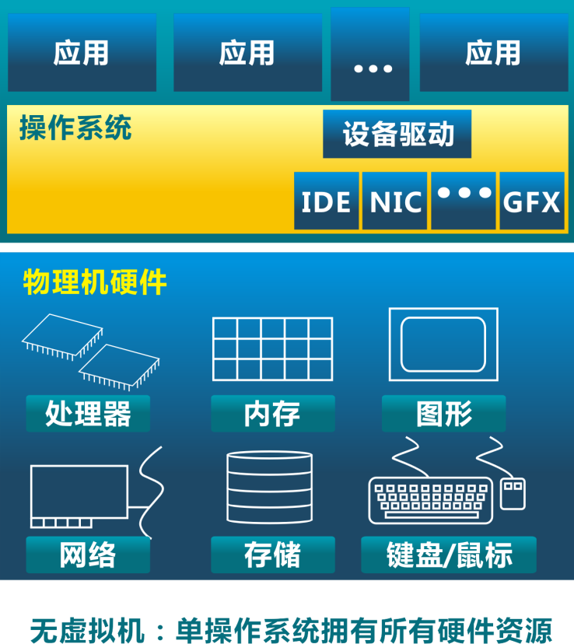
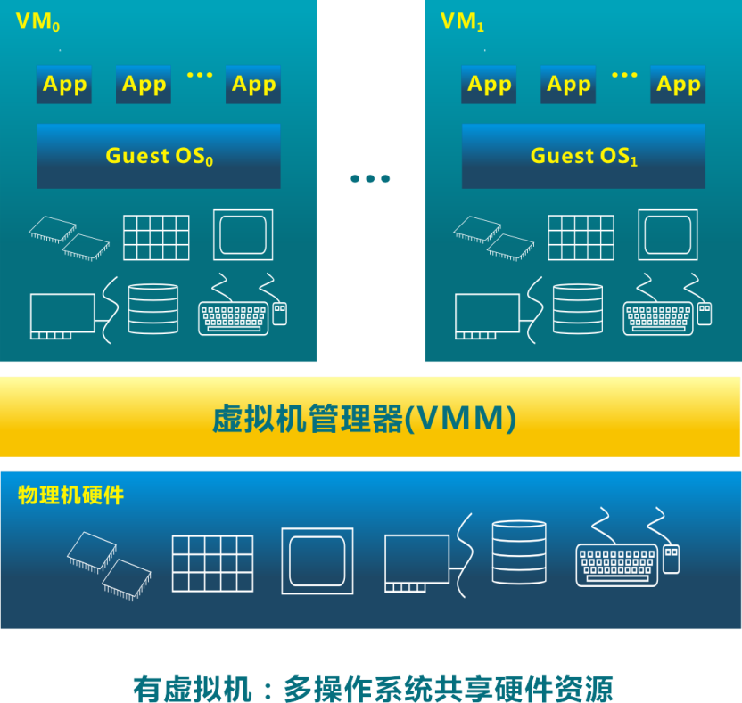
VMM（虚拟机管理器)

Slide 10
小结
■ 操作系统很有趣，可以管理和控制整个计算机!
但…
■ 它是不完备的
Bug、性能异常、功能缺失，有很多的挑战和机遇。
■ 它是庞大的
有许多概念、原理和代码需要了解。
■ 我们能做到！
... 至少靠你自己的恒心和投入，完全可以在一个学期理解OS的原理和ucore OS的实现。

